Slide 1
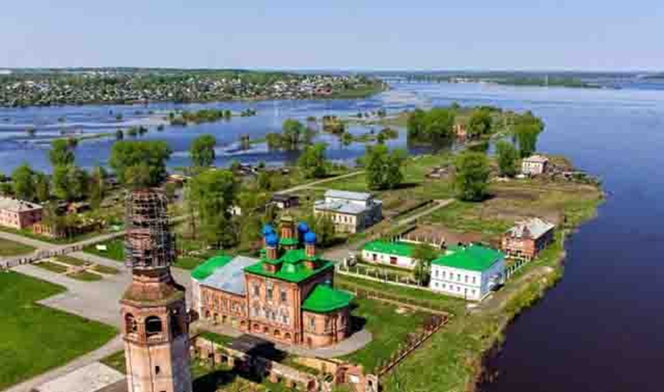
Единый родительский день
по гражданско-патриотическому просвещению
МАДОУ «Детский сад Радуга»
Подготовили:
Зданович Ольга Вениаминовна, заведующий,
Калинина Ю.А., зам. зав. по ВМР,
Педагогический коллектив
МАДОУ «Детский сад «Радуга», г. Усолье
МО Березники
21.11.2023 год
Ссылка о размещении https://vk.com/public209267052?w=wall-209267052_2722

Slide 2
Цель проведения: содействие повышению уровня информированности родителей (законных представителей) и детей дошкольного возраста по вопросам гражданско-патриотического воспитания детей в семье с учетом региональных особенностей Пермского края.
Задачи:
1. Развивать активность и инициативность участия родительского сообщества в организации образовательного процесса, в том числе по гражданско-патриотическому воспитанию детей дошкольного возраста с учетом региональных особенностей Пермского края.
2. Содействовать развитию компетенций родителей (законных представителей) в организации совместной деятельности по гражданско-патриотическому воспитанию детей в семье.
3. Содействовать созданию банка современных инновационных форм взаимодействия образовательных организаций, реализующих образовательные программы дошкольного образования, с родительским сообществом по вопросам гражданско-патриотического воспитания детей дошкольного возраста с учетом региональных особенностей Пермского края.

Slide 3
Повестка дня
1. ФОП ДО и ОП ДО. 2. Презентация "Бюджет дошкольного учреждения 2023/2024 года" 3.Презентация нейропсихологического кружка "Слева направо". Педагог -психолог Леонтьева А.О. 4. Презентация краткосрочной образовательной практики "Добрые, старые игры". Зам.зав.по ВМР Калинина Ю.А. 5. Награждение самых активных, креативных, талантливых семей дошкольного учреждения.

Slide 4
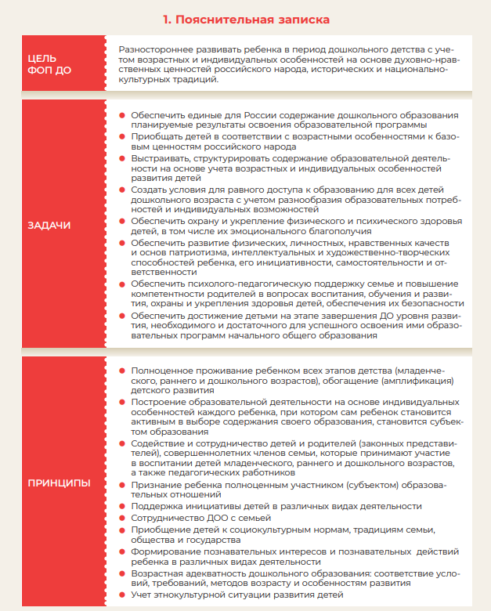
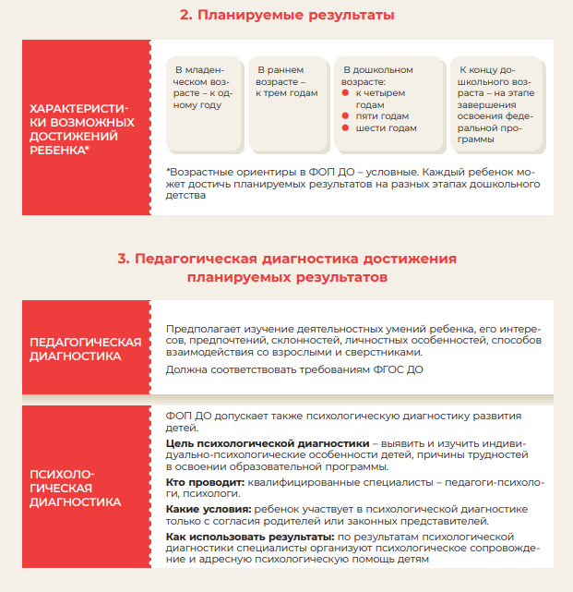
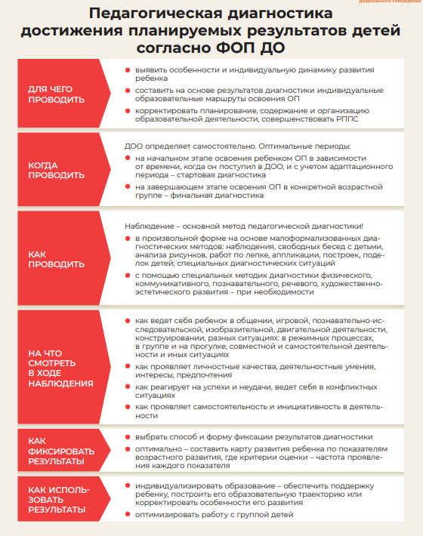
ФОП ДО

Slide 5
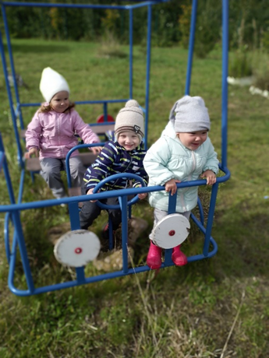
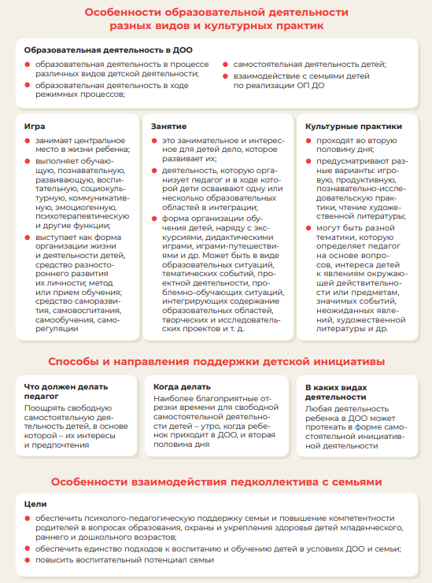
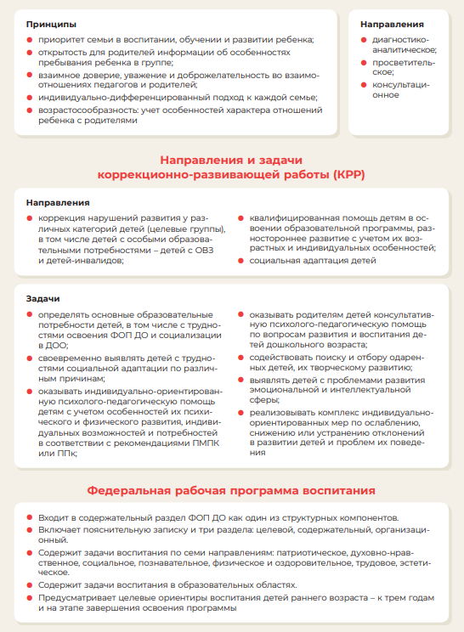
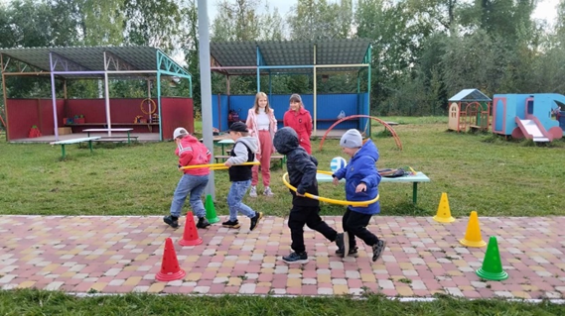

Slide 6
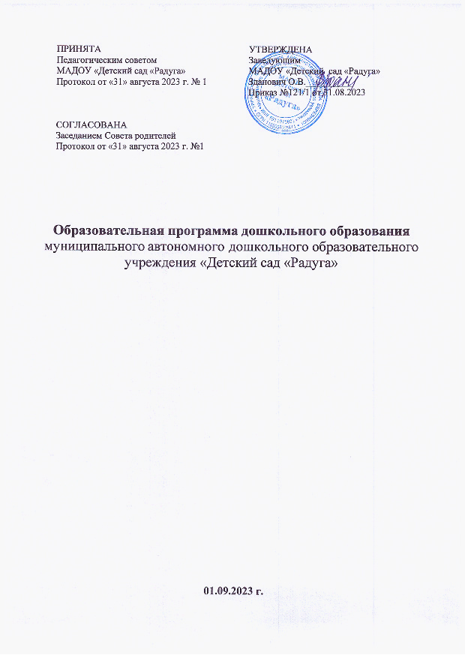
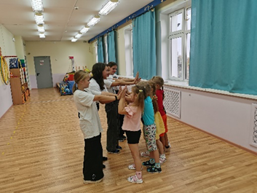
ОП ДО

Slide 7
Оснащение методической литературой

Slide 8
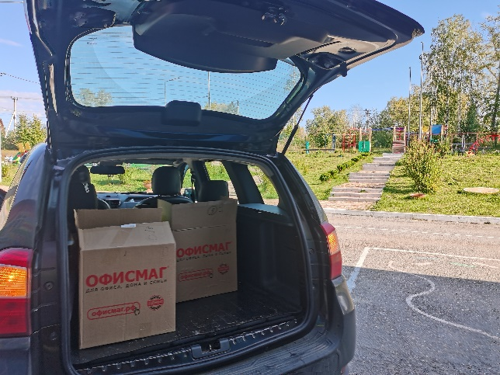
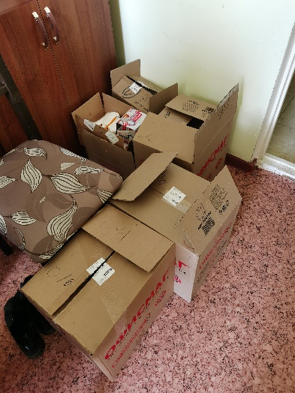
Закупка, распределение канцелярских товаров по группам дошкольного учреждения

Slide 9
Расходование внебюджетных средств : краевые и доход от платных образовательных услуг
Приобретение канцелярских товаров для воспитанников дошкольного учреждения – 108 918 рублей 88 коп
Приобретение игрового оборудования на все группы детского сада -115 000 рублей.
Приобретение для платного кружка по роботехнической направленности «ЛЕГОразвивайка» два набора конструктора WeDo 2.0 (базовый набор)-15 000 рублей 00 коп.
Приобретение детских стульчиков (1 корпус) – 35 000 рублей
Приобретение поликарбоната для теплицы (2 корпус) – 7175.00 коп.

Slide 10
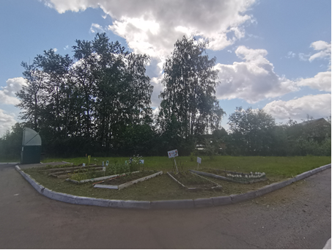
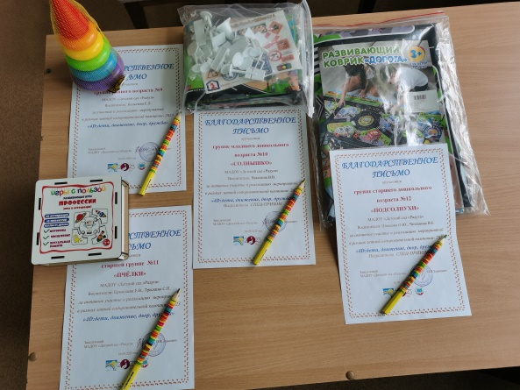
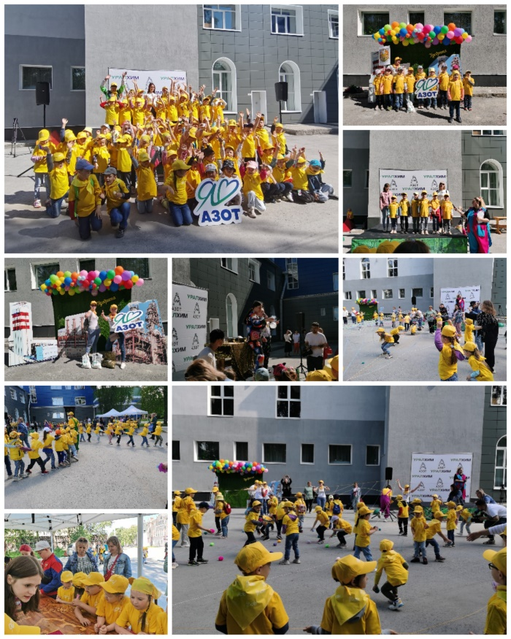
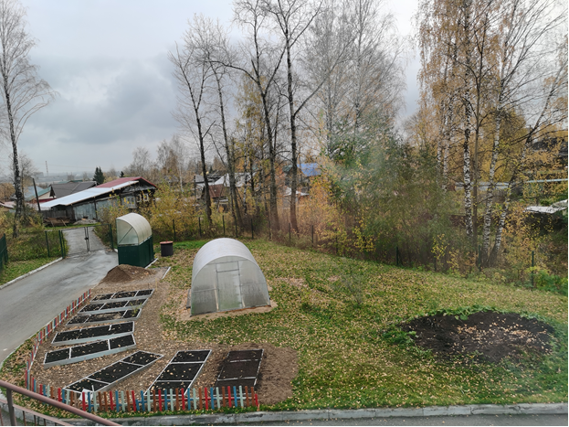
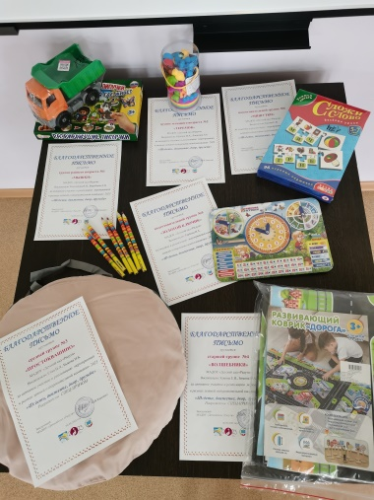
Привлеченные спонсорских средств
Награждение групп по итогам летней оздоровительной кампании 2023 -7000.00 Средства ИП Маликова И.В.
Эколого-просветительский проект "уДОБРяй«. Привлечение -80 000 рублей на благоустройства «Сада Эколят»

Slide 11
Участие в различных мероприятиях патриотической направленности, добровольческой волонтерской деятельности, а также к участию в городских социальных проектах Принимаем участие в городском конкурсе «Мы-граждане России» Прошли тест-23 сотрудника, Родители- 60 семей. Акция «Zащитникам Отечества», инициированная партией «Единая Россия» (письма участникам СВО от дошкольников). Эколого-просветительский проект "уДОБРяй". Участие в благотворительной акции в канун Дня матери для жен и матерей военнослужащих (контрактников, мобилизованных, добровольцев). Всероссийская акция "Письмо солдату"; Всероссийская акция "Новогодняя открытка солдату» Всероссийская акция "Коробочка храбрости". "Дорога добрых дел" -сбор корма для приюта животных. "Добрые дела Радуга"- изготовление кормушек и размещение на территории ДОУ, придомовых территории воспитанников , в лесных парках г. Усолья. Волонтерское движение "А кто, если не мы!" из числа обучающихся МАОУ СОШ №22 (5С, 6 У, 8С классы, выпускники ДОУ) . Под руководством зам. зав. по ВМР Калининой Ю.А.

Slide 12
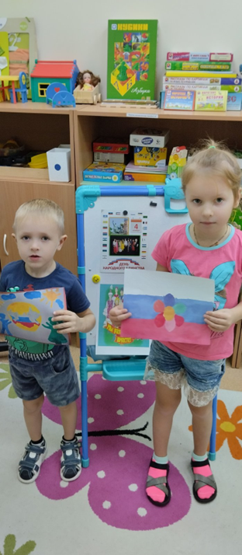
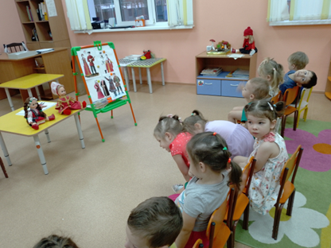
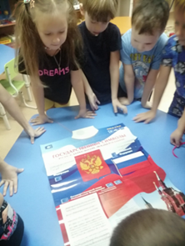
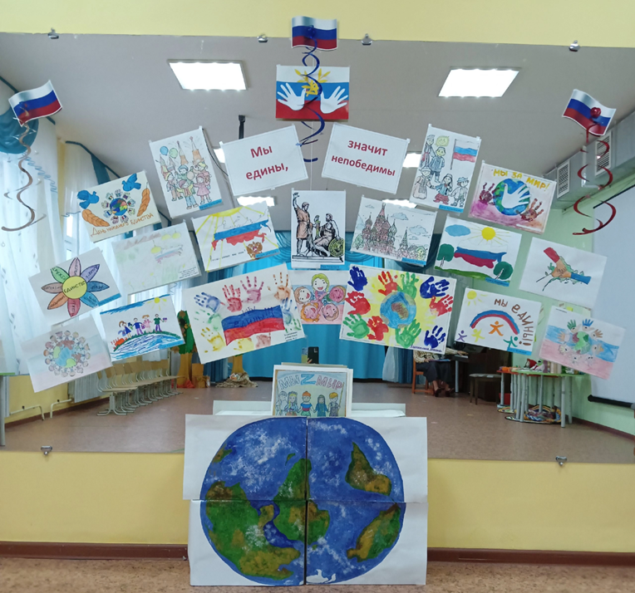
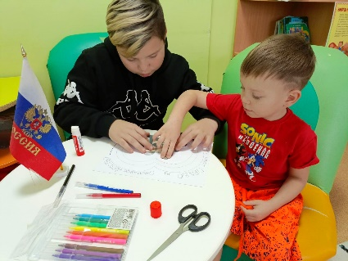
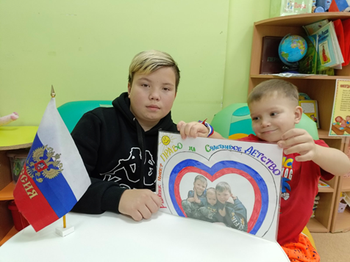
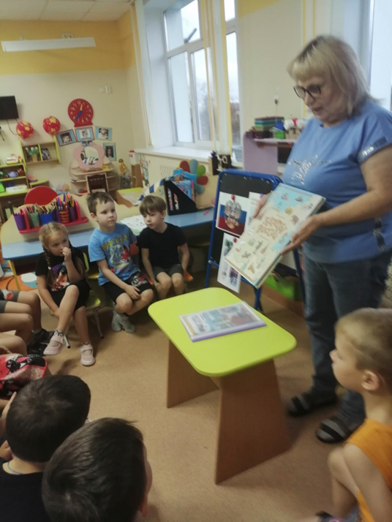
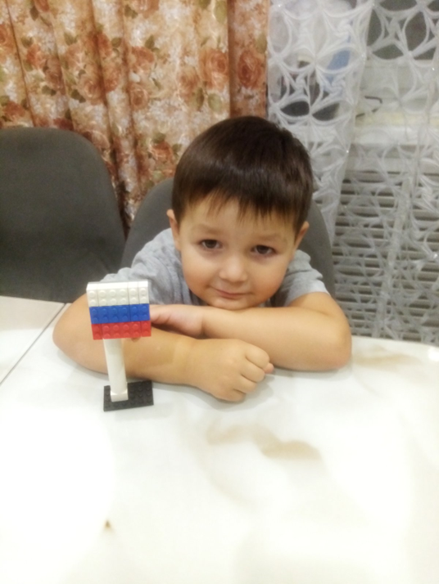
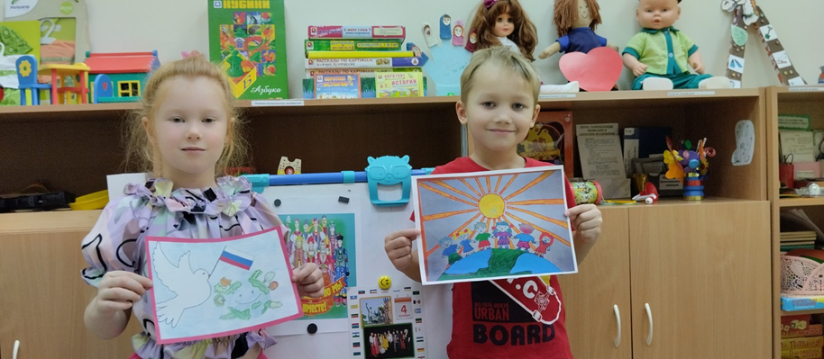
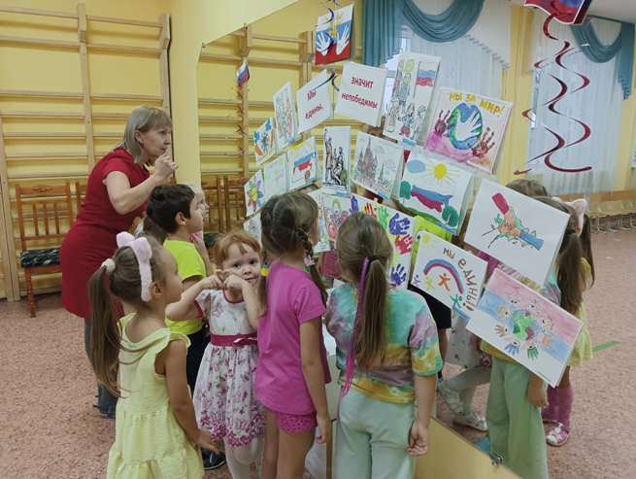
участие в городском конкурсе «Мы-граждане России» Образовательные события : познавательная, игровая, художественная деятельность «Я человек. У меня есть права на семью, досуг, имя, счастливое детство

Slide 13
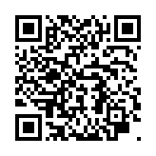
Ссылка https://vk.com/public208633270?w=wall-208633270_684

Slide 14
Участие в благотворительной акции в канун Дня матери для жен и матерей военнослужащих (контрактников, мобилизованных, добровольцев).

Slide 15
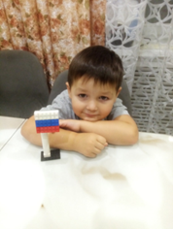
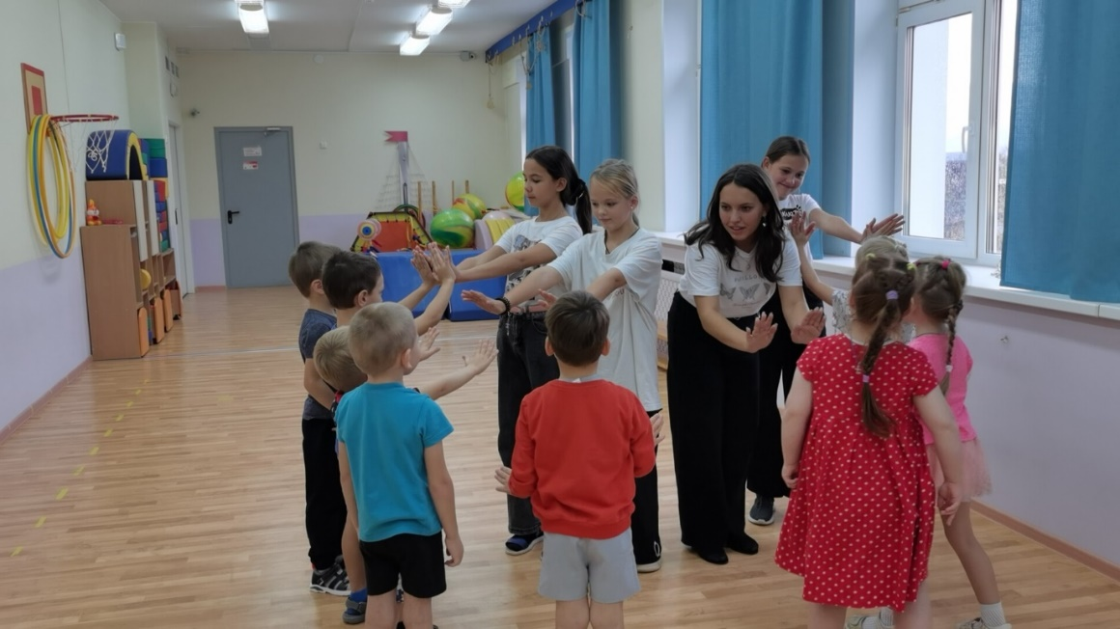
«Самое прекрасное зрелище на свете -вид ребенка, уверенно идущего по жизненной дороге после того, как вы показали ему путь»
Конфуций.
Волонтерское движение «А кто, если не мы!»

Slide 16
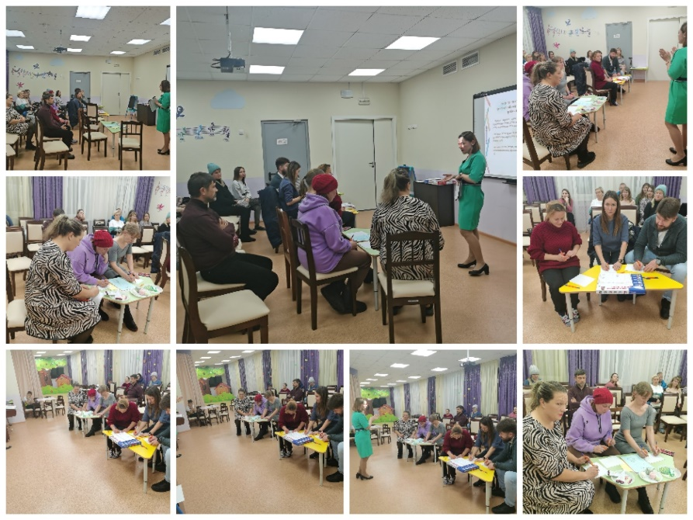
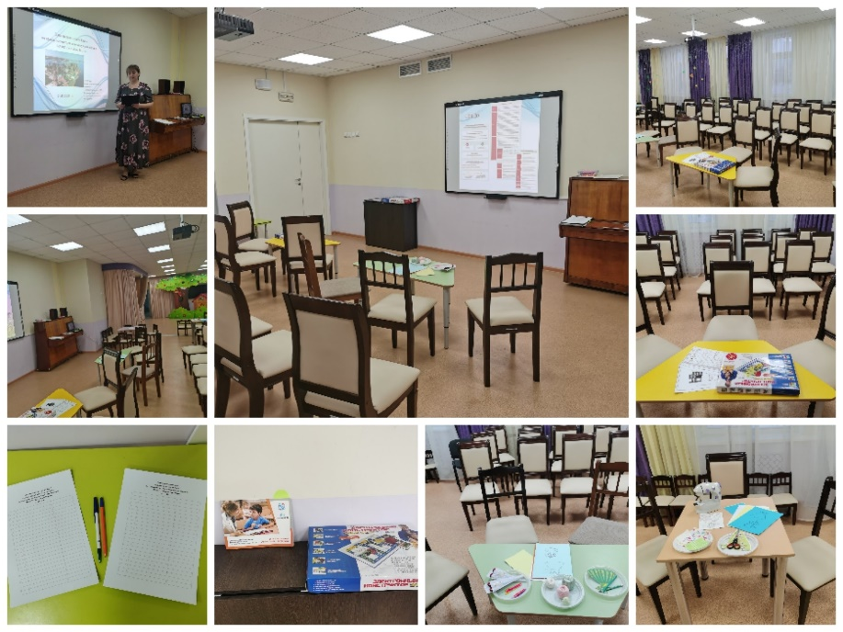
Фоторепортаж о проведении Единого родительского дня https://vk.com/public209267052?w=wall-209267052_2722

Slide 17
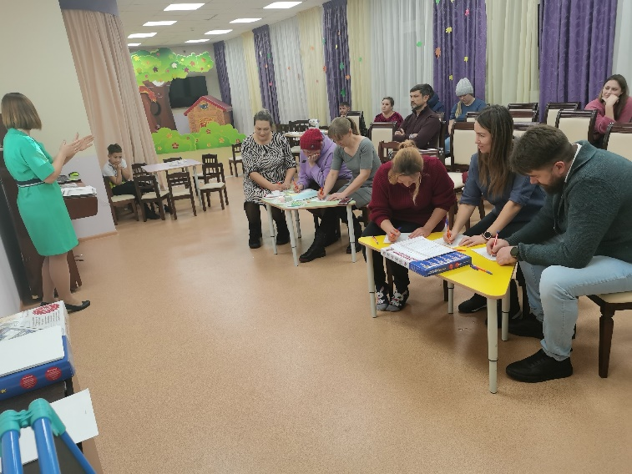
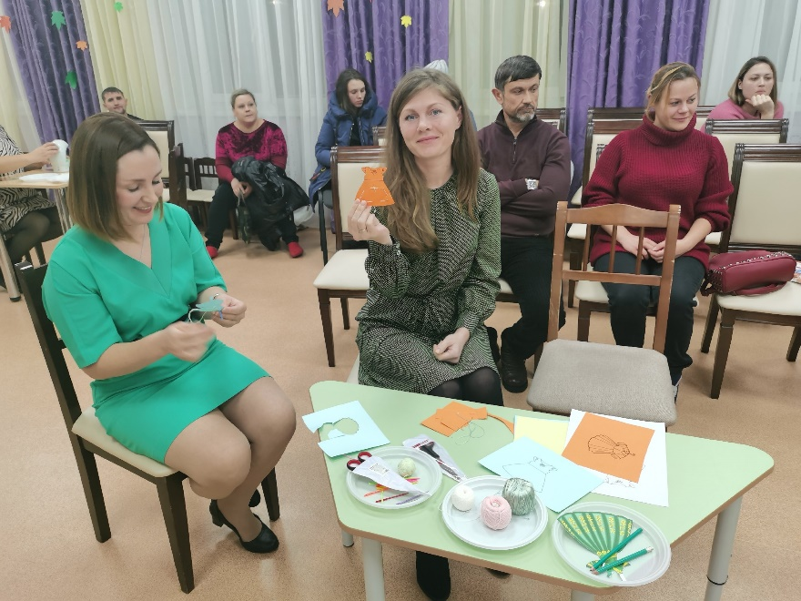
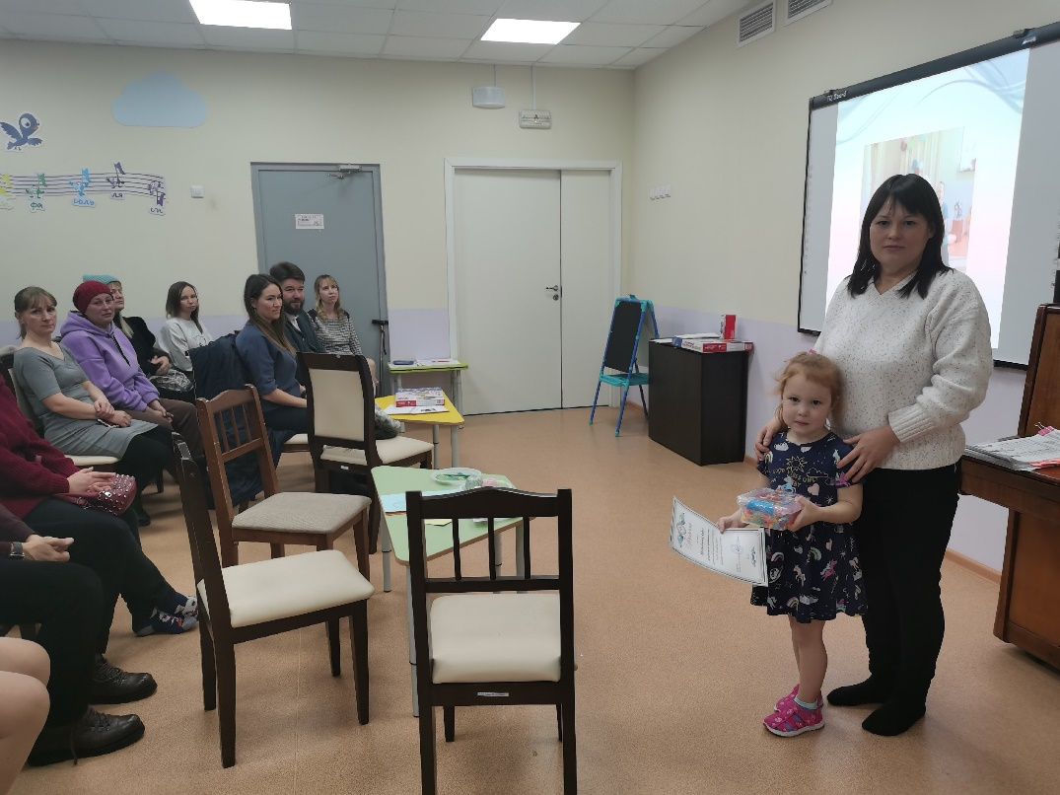

Slide 18
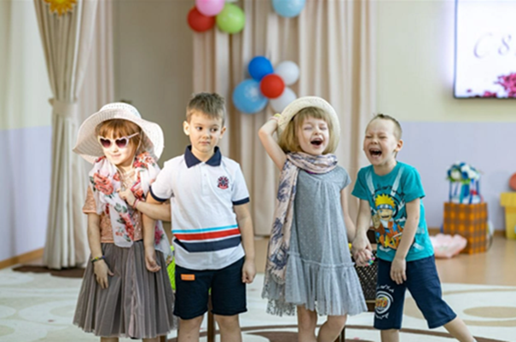
СПАСИБО ЗА ВНИМАНИЕ!

